Slide 1
第七章 外围设备
返回

Slide 2
第七章 外围设备
外围设备概述
磁盘存储设备
磁盘存储设备的技术发展
磁带存储设备
显示设备
输入设备和打印设备

Slide 3
7.1外围设备概述
外围设备的功能是在计算机和其他机器之间，以及计算机与用户之间提供联系。由于外围设备的地位越来越重要，主要介绍以下内容：
硬磁盘、可移动磁盘、磁带和光盘。

Slide 4
7.1外围设备概述
一、外围设备的一般功能
外围设备的功能是在计算机和其他机器之间，以及计算机与用户之间提供联系。
二、外围设备（磁盘）基本组成
(1) 存储介质，它具有保存信息的物理特征。例如磁盘就是一个存储介质的例子，它是用记录在盘上的磁化元表示信息。
(2) 驱动装置，它用于移动存储介质。例如，磁盘设备中，驱动装置用于转动磁盘并进行定位。
(3)控制电路，它向存储介质发送数据或从存储介质接受数据。例如，磁盘读出时，控制电路把盘上用磁化元形式表示的信息转换成计算机所需要的电信号，并把这些信号用电缆送给计算机主机。

Slide 5
7.1外围设备概述
三、外围设备的分类
一个计算机系统配备什么样的外围设备，是根据实际需要来决定的。如下图所示出了计算机的五大类外围设备，这只是一个典型化了的计算机环境。

Slide 6
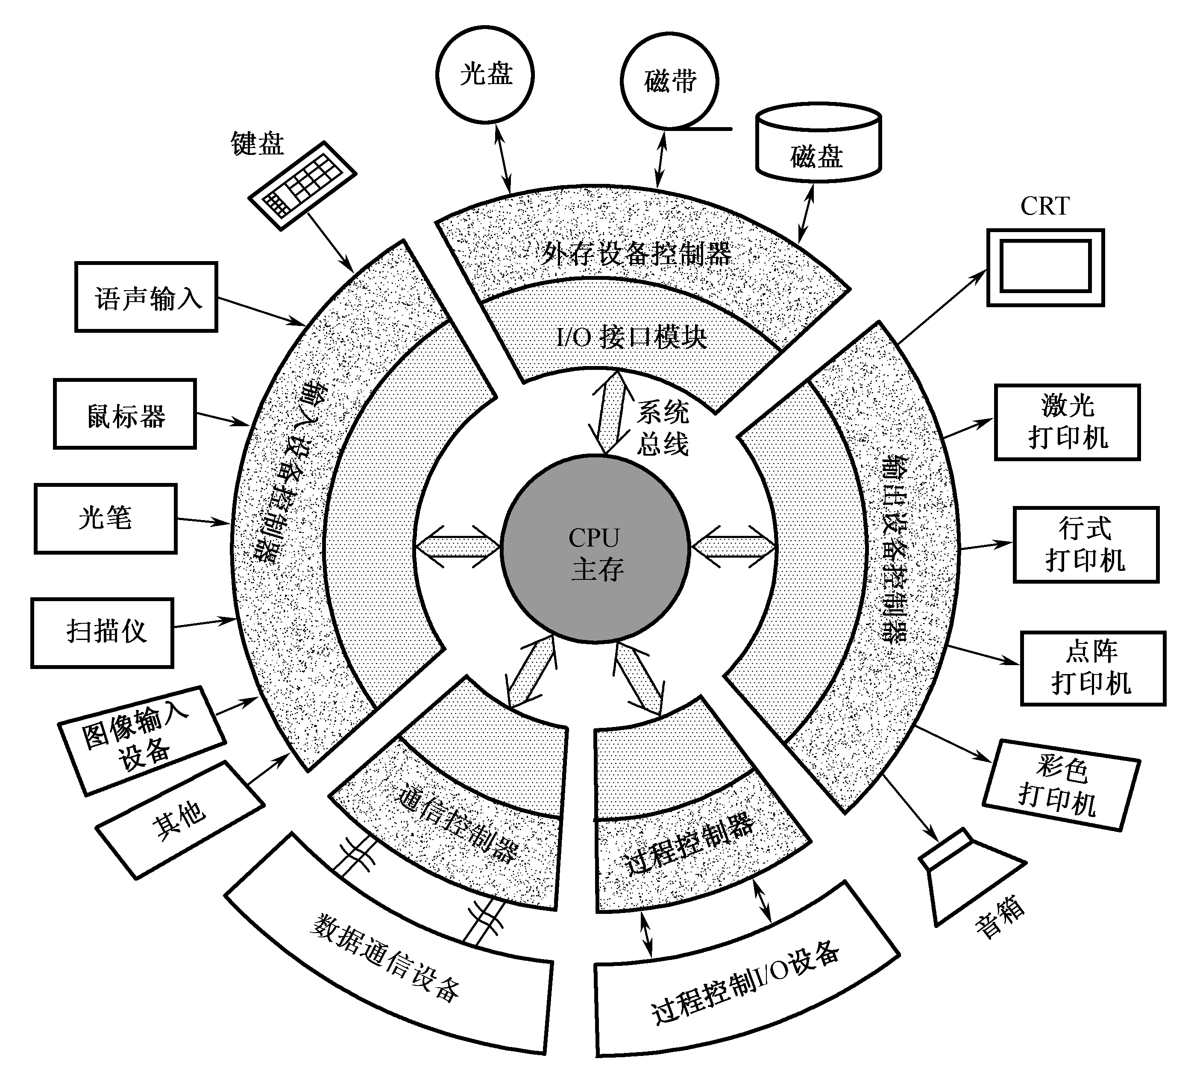

Slide 7
7.2磁盘存储设备
一、磁记录原理
计算机的外存储器又称磁表面存储设备。
所谓磁表面存储，是用某些磁性材料薄薄地涂在金属铝或塑料表面作载磁体来存储信息。
磁盘存储器、磁带存储器均属于磁表面存储器。
磁表面存储器的优点：
①存储容量大，位价格低；
②记录介质可以重复使用；
③记录信息可以长期保存而不丢失，甚至可以脱机存档；
④非破坏性读出，读出时不需要再生信息。

Slide 8
7.2磁盘存储设备
磁表面存储器也有缺点
主要是存取速度较慢，机械结构复杂，对工作环境要求较高。
磁表面存储器由于存储容量大，位成本低，在计算机系统中作为辅助大容量存储器使用，用以存放系统软件、大型文件、数据库等大量程序与数据信息。

Slide 9
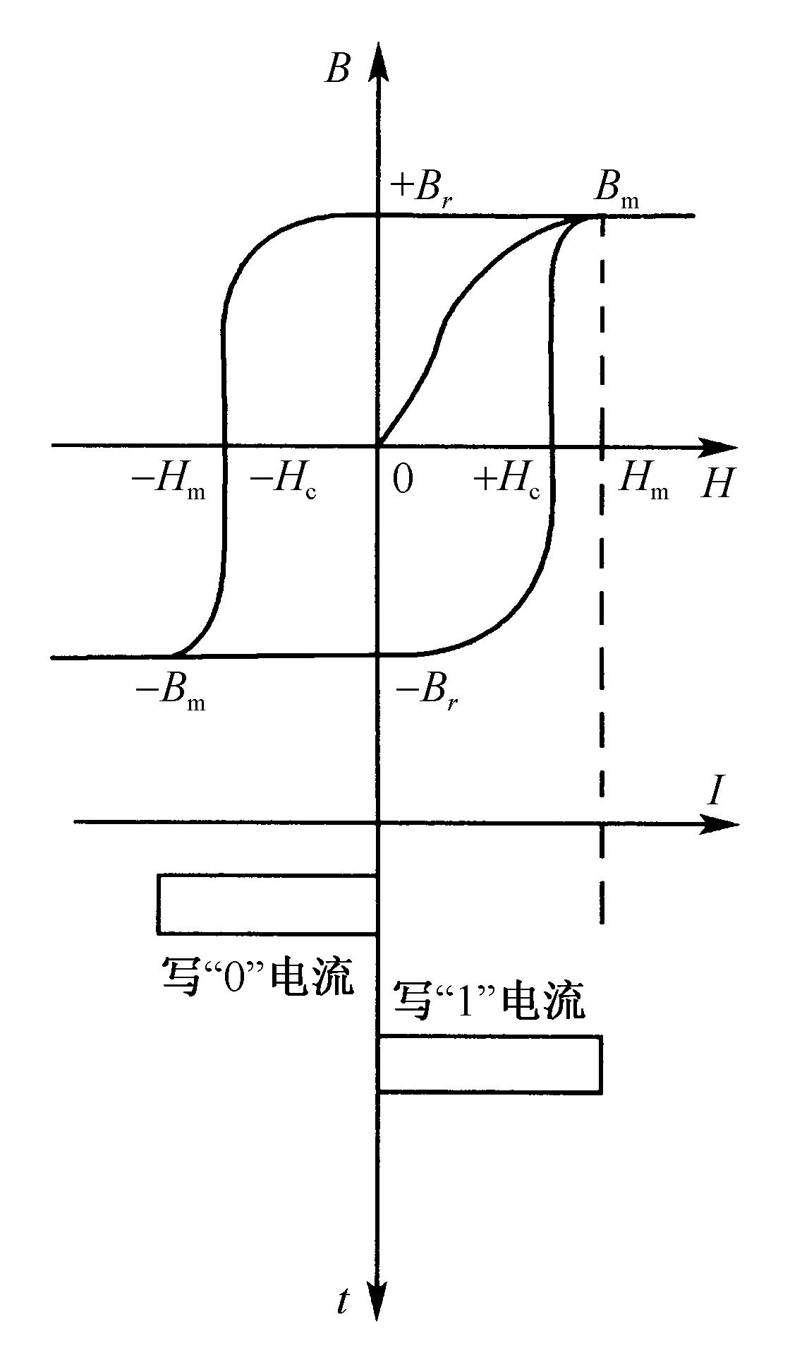
7.2磁盘存储设备
磁性材料的物理特性
见图
磁表面存储器的读写原理
（见下页图）
写操作：当写线圈中通过一定方向
的脉冲电流时，铁芯内就产生一定方
向的磁通。

Slide 10
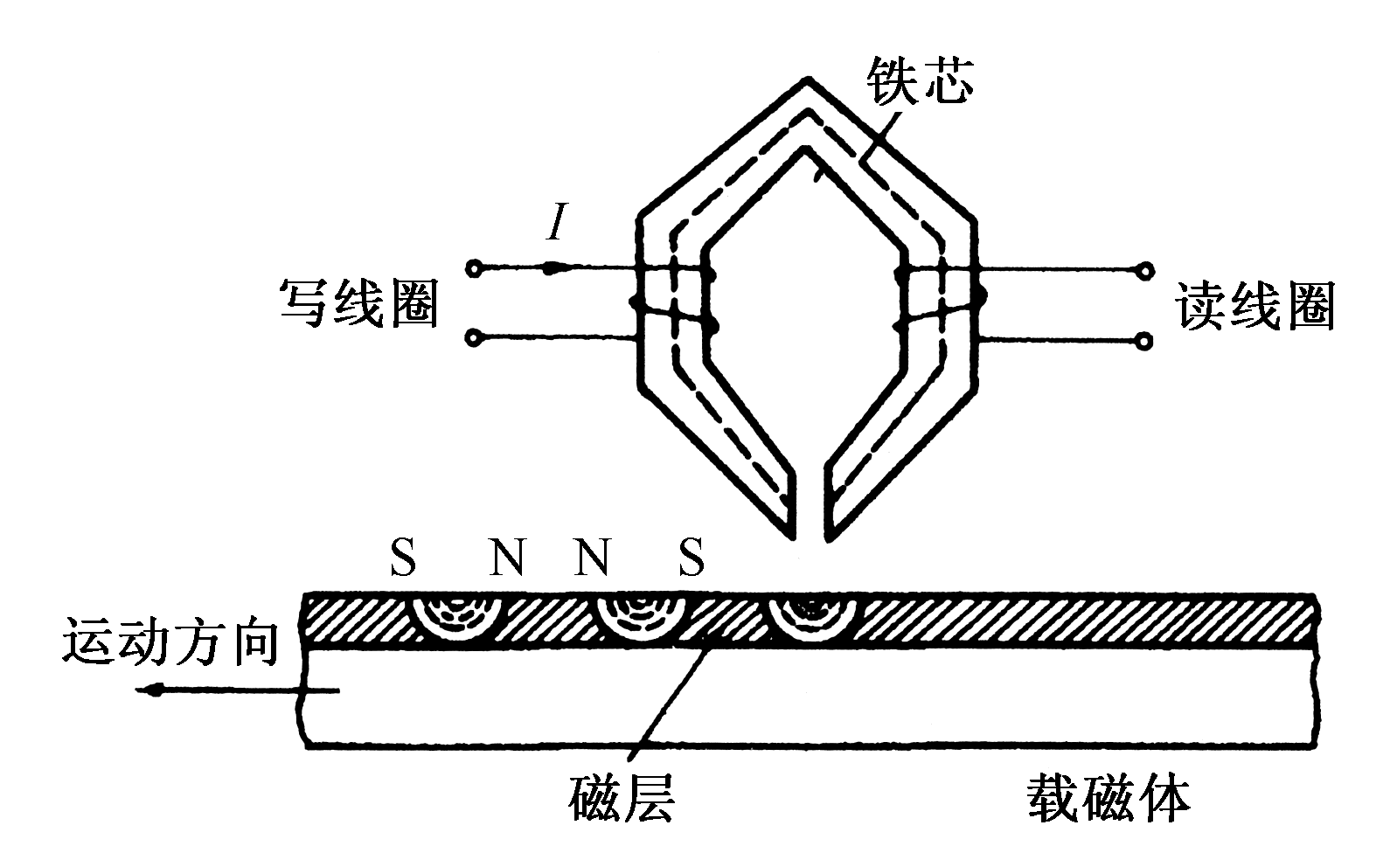
7.2磁盘存储设备
读操作：当磁头经过载磁体的磁化元时，由于磁头铁芯是良好的导磁材料，磁化元的磁力线很容易通过磁头而形成闭合磁通回路。
不同极性的磁化元在铁芯里的方向是不同的。

Slide 11
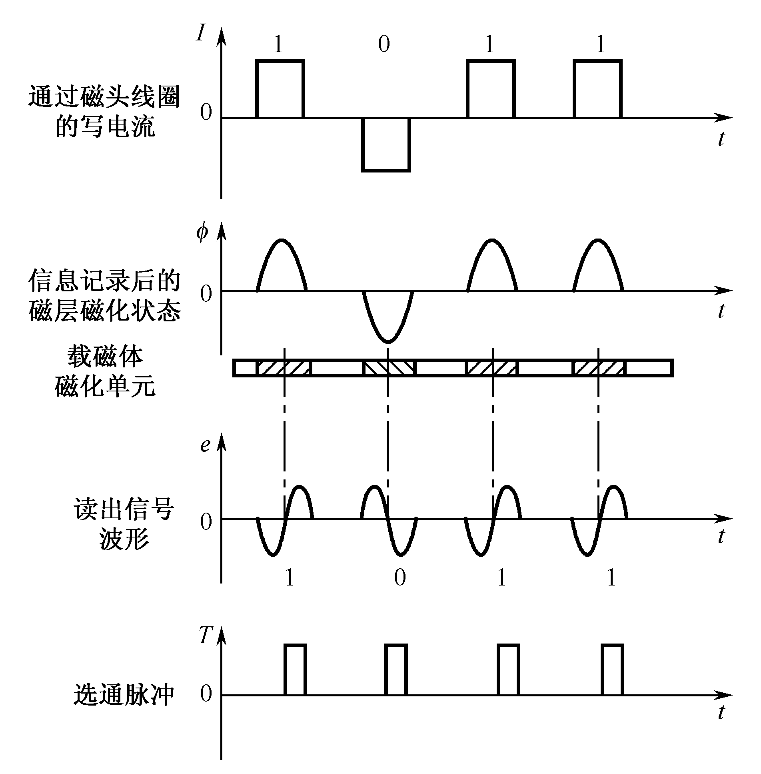
7.2磁盘存储设备
记录方式的写读波形图
通过电磁变换，利用磁头写线圈中的脉冲电流，可把一位二进制代码转换成载磁体存储元的不同剩磁状态；
反之，通过磁电变换，利用磁头读出线圈，可将由存储元的不同剩磁状态表示的二进制代码转换成电信号输出。这就是磁表面存储器存取信息的原理。

Slide 12
7.2磁盘存储设备
磁层上的存储元被磁化后，它可以供多次读出而不被破坏。
当不需要这批信息时，可通过磁头把磁层上所记录的信息全部抹去，称之为写“0”。
通常，写入和读出是合用一个磁头，故称之为读写磁头。
每个读写磁头对应着一个信息记录磁道。

Slide 13
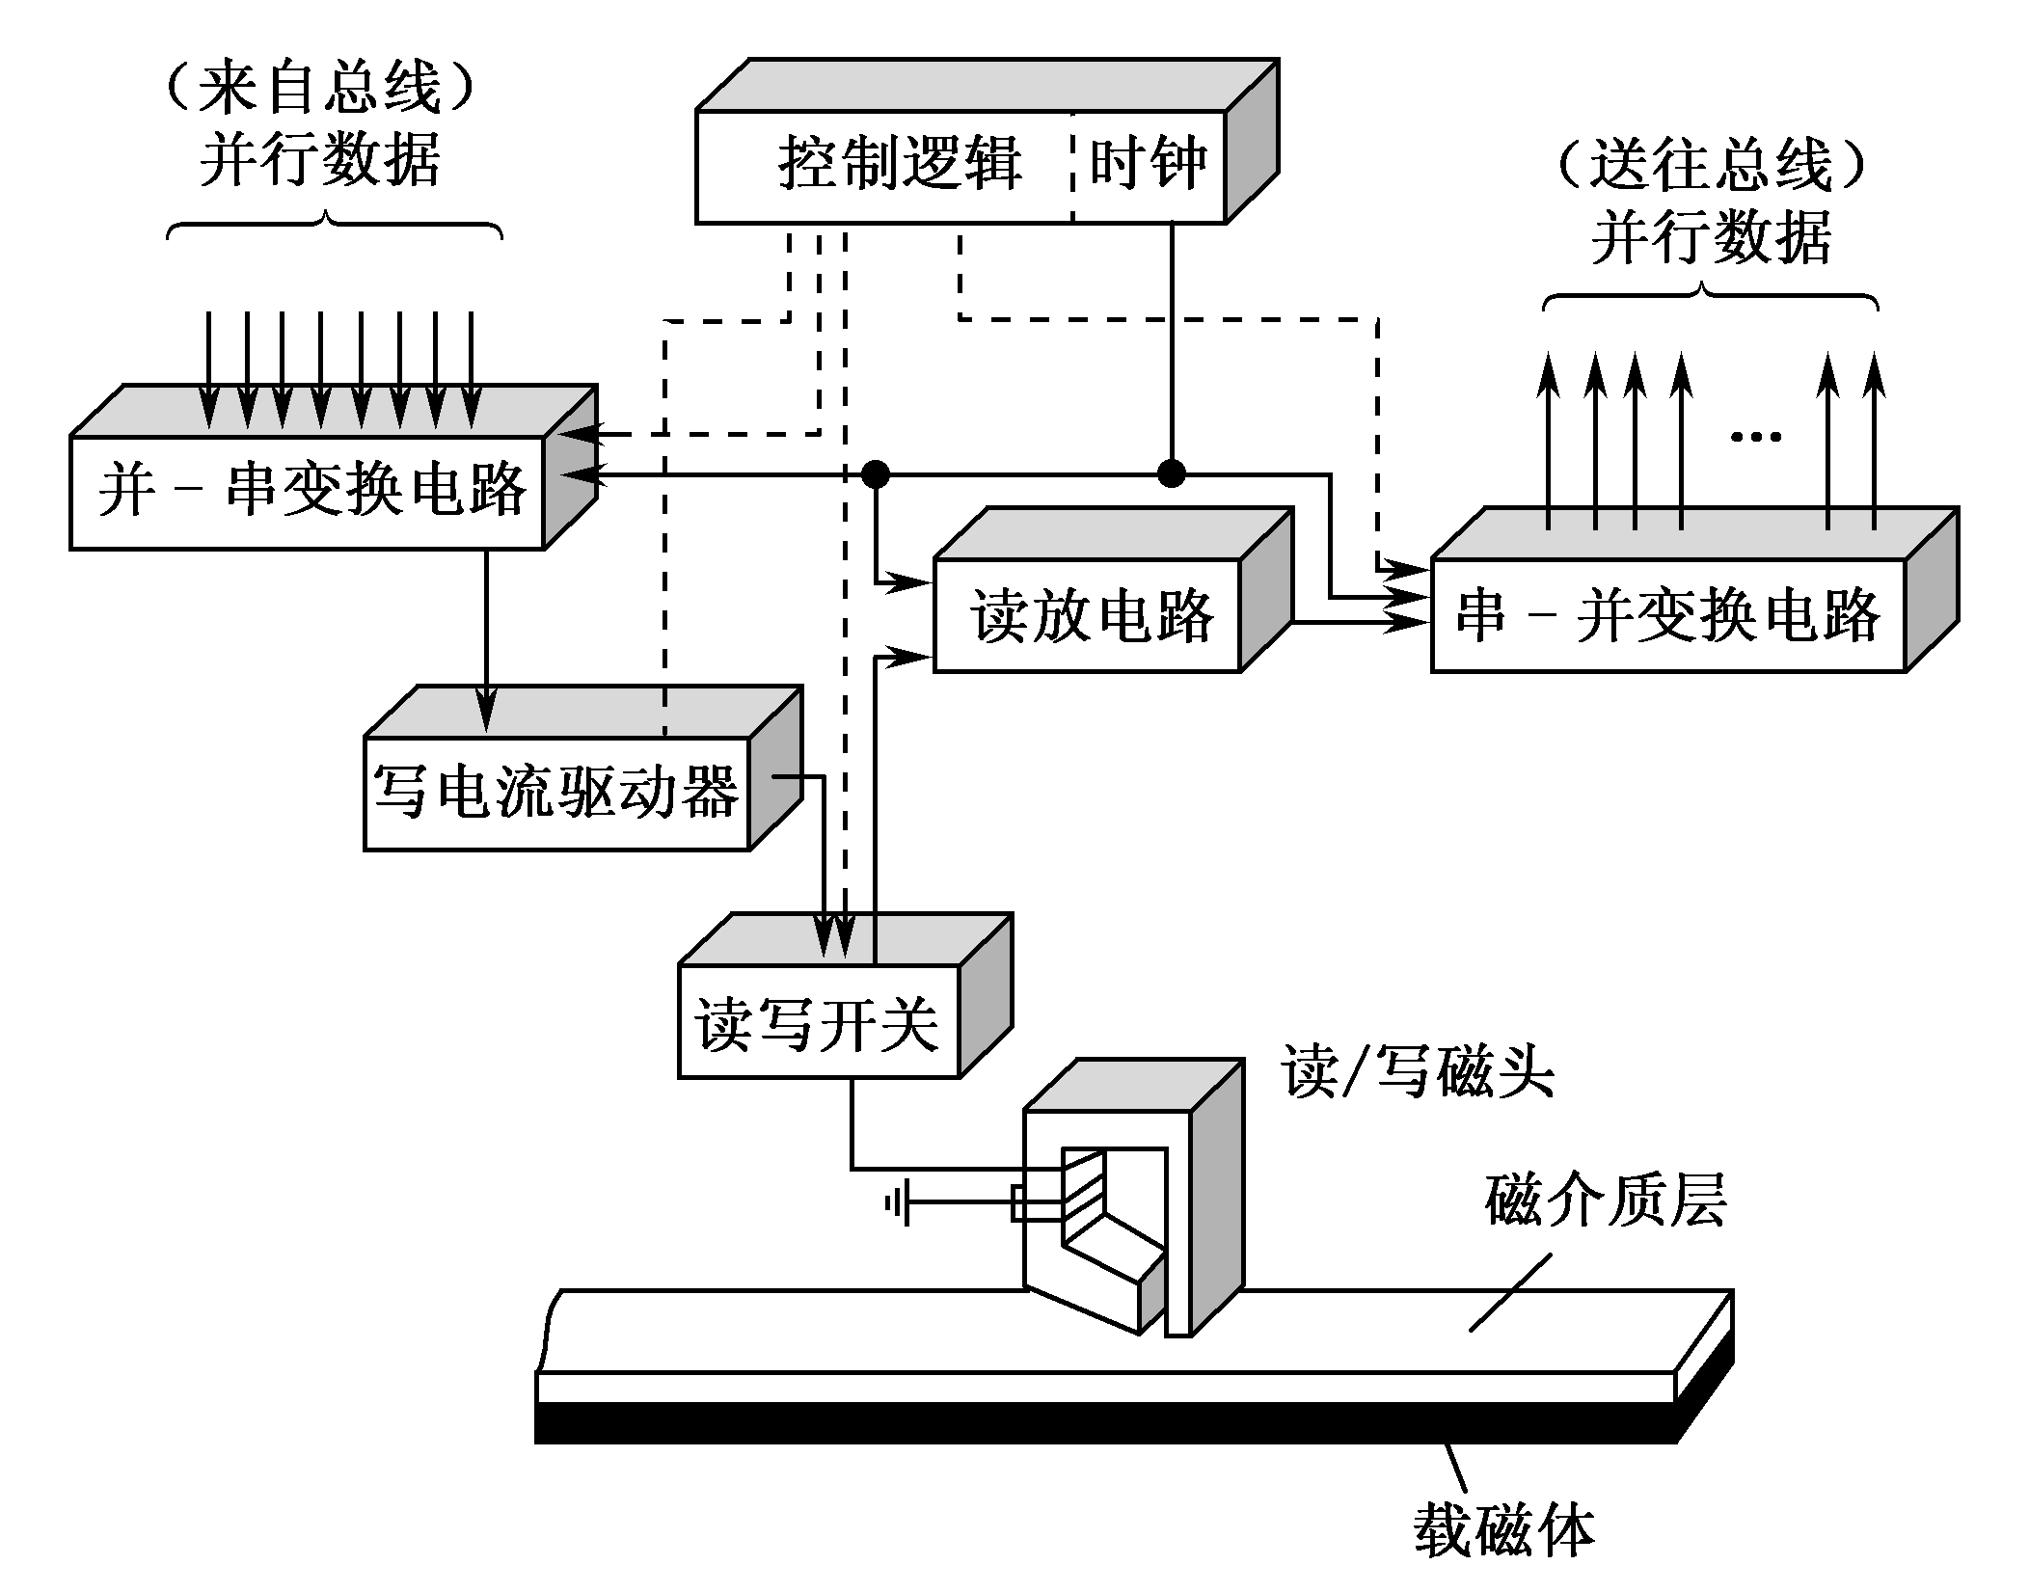
7.2磁盘存储设备
二、磁盘的组成和分类
1、磁盘的组成：见图
写入时，将计算机并行送来的数据取至并串变换寄存器，变为串行数据
然后一位一位地由写电流驱动器作功率放大并加到写磁头线圈上产生电流，从而在盘片磁层上形成按位的磁化存储元。
读出时，当记录介质相对磁头运动时，位磁化存储元形成的空间磁场在读磁头线圈中产生感应电势，此读出信息经放大检测就可还原成原来存入的数据。
由于数据是一位一位串行读出的，故要送至串并变换寄存器变换为并行数据，再并行送至计算机。

Slide 14
7.2磁盘存储设备
硬磁盘按盘片结构，分成可换盘片式与固定盘片式两种；磁头也分为可移动磁头和固定磁头两种。
可移动磁头固定盘片的磁盘机的特点是一片或一组盘片固定在主轴上，盘片不可更换。
盘片每面只有一个磁头，存取数据时磁头沿盘面径向移动。
可移动磁头可换盘片的磁盘机：盘片可以更换，磁头可沿盘面径向移动。
优点是盘片可以脱机保存，同种型号的盘片具有互换性。
固定磁头磁盘机特点是磁头位置固定，磁盘的每一个磁道对应一个磁头，盘片不可更换。
优点是存取速度快，省去磁头找道时间，缺点是结构复杂。

Slide 15
7.2磁盘存储设备
温彻斯特磁盘机简称温盘，是一种采用先进技术研制的可移动磁头固定盘片的磁盘机。
它是一种密封组合式的硬磁盘，即磁头、盘片、电机等驱动部件乃至读写电路等组装成一个不可随意拆卸的整体。
工作时，高速旋转在盘面上形成的气垫将磁头平稳浮起。
优点是防尘性能好，可靠性高，对使用环境要求不高，成为最有代表性的硬磁盘存储器。
而普通的硬磁盘要求具有超净环境，只能用于大型计算机中。

Slide 16
7.2磁盘存储设备
三、磁盘驱动器和控制器
磁盘驱动器是一种精密的电子和机械装置，因此各部件的加工安装有严格的技术要求。
对温盘驱动器，还要求在超净环境下组装。各类磁盘驱动器的具体结构虽然有差别，但基本结构相同，主要由定位驱动系统、主轴系统和数据转换系统组成。
如下图是磁盘驱动器外形和结构示意图。

Slide 17
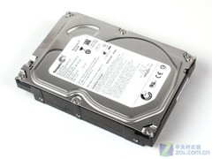
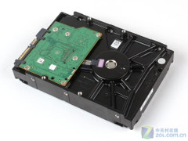

Slide 18
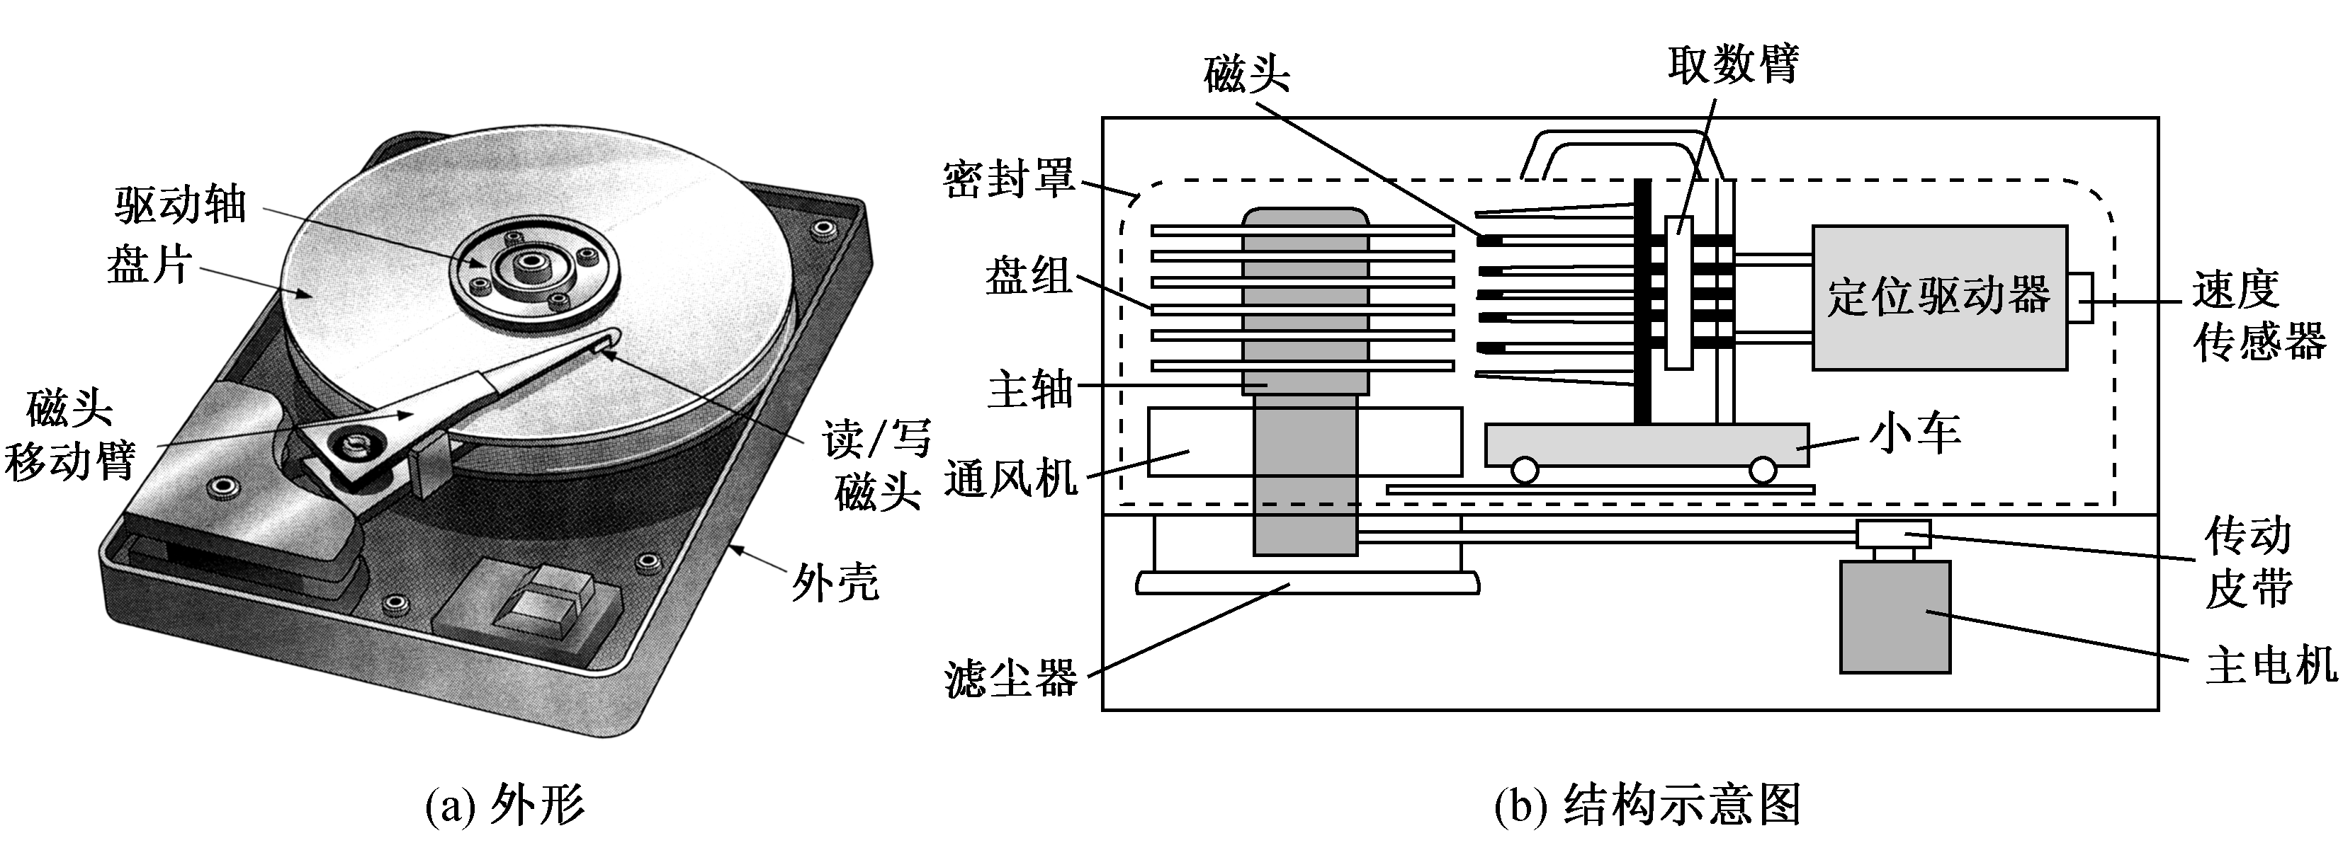

Slide 19
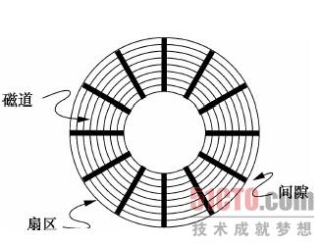
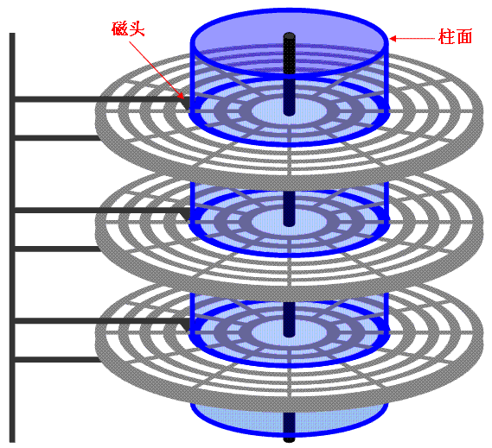

Slide 20
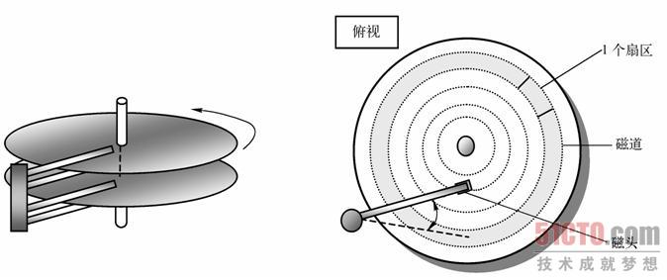
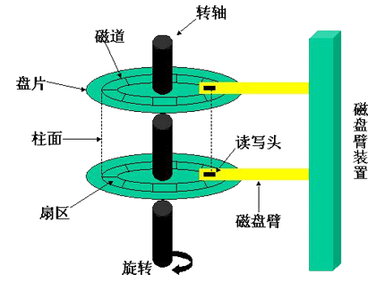
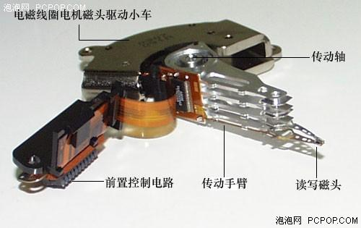

Slide 21
7.2磁盘存储设备
磁盘控制器是主机与磁盘驱动器之间的接口，电路板实物见下图(a)所示。
由于磁盘存储器是高速外存设备，故与主机之间采用成批交换数据方式。
作为主机与驱动器之间的控制器，它需要有两个方面的接口：
一个是与主机的接口，控制外存与主机总线之间交换数据；
另一个是与设备的接口，根据主机命令控制设备的操作。
前者称为系统级接口，后者称为设备级接口。

Slide 22
7.2磁盘存储设备
主机与磁盘驱动器交换数据的控制逻辑见下图(b)。
磁盘上的信息经读磁头读出以后送读出放大器
然后进行数据与时钟的分离
再进行串-并变换、格式变换
最后送入数据缓冲器，经DMA(直接存储器传送)控制将数据传送到主机总线。

Slide 23
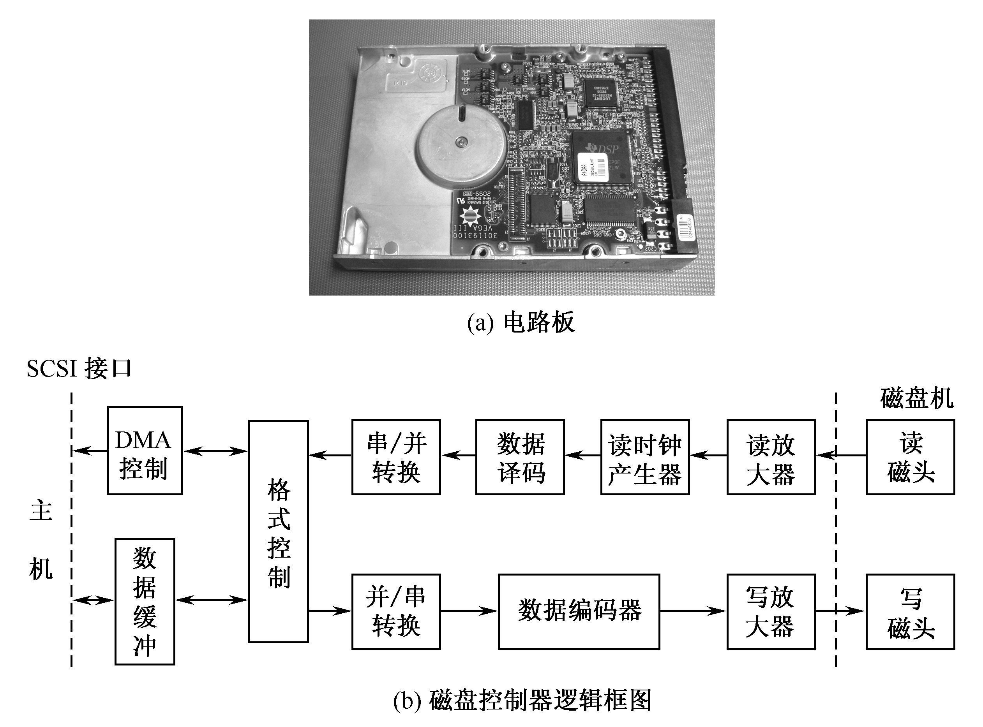

Slide 24
7.2磁盘存储设备
四、磁盘上信息的分布
盘片的上下两面都能记录信息，通常把磁盘片表面称为记录面。
记录面上一系列同心圆称为磁道。每个盘片表面通常有几百到几千个磁道。
每个磁道又分为若干个扇区，如下一页图所示。从图中看出，外面扇区比里面扇区面积要大。
磁盘上的这种磁道和扇区的排列称为格式。

Slide 25
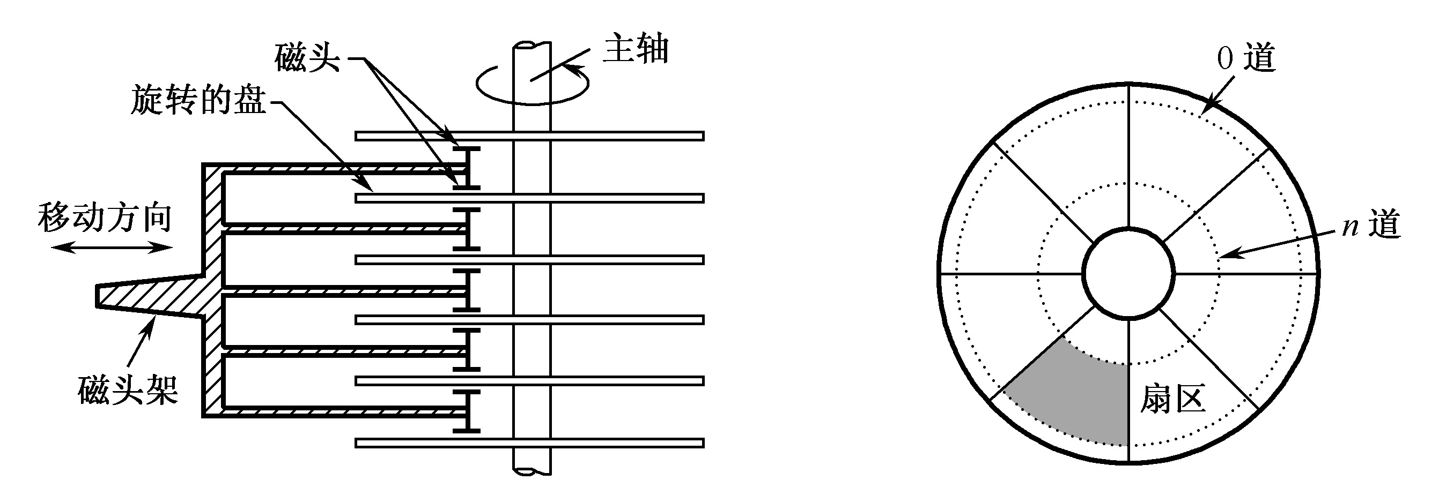

Slide 26
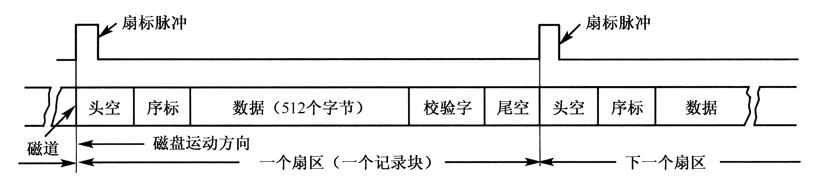
数据在磁盘上的记录格式

Slide 27
7.2磁盘存储设备
五、磁盘存储器的技术指标
磁盘存储器的主要技术指标
存储密度：存储密度分道密度、位密度和面密度。
道密度：沿磁盘半径方向单位长度上的磁道数，单位为道/英寸。
位密度：磁道单位长度上能记录的二进制代码位数，单位为位/英寸。
面密度：位密度和道密度的乘积，单位为位/平方英寸。
存储容量：一个磁盘存储器所能存储的字节总数，称为磁盘存储器的存储容量。

Slide 28
7.2磁盘存储设备
存取时间：存取时间是指从发出读写命令后，磁头从某一起始位置移动至新的记录位置，到开始从盘片表面读出或写入信息加上传送数据所需要的时间。
取决于以下三个因素决定：
一个是将磁头定位至所要求的磁道上所需的时间，称为找道时间；

Slide 29
7.2磁盘存储设备
第二个是找道完成后至磁道上需要访问的信息到达磁头下的时间，称为等待时间
上述这两个时间都是随机变化的，因此往往使用平均值来表示，平均找道时间是最大找道时间与最小找道时间的平均值。平均等待时间和磁盘转速有关，它用磁盘旋转一周所需时间的一半来表示。
第三个是数据传送时间

Slide 30
7.2磁盘存储设备
数据传输率：磁盘存储器在单位时间内向主机传送数据的字节数，叫数据传输率，传输率与存储设备和主机接口逻辑有关。
从主机接口逻辑考虑，应有足够快的传送速度向设备接收/发送信息。
从存储设备考虑，假设磁盘旋转速度为n转/秒，每条磁道容量为N个字节，则数据传输率：
Dr=nN(字节/秒) 或 Dr=D·v(字节/秒)
其中，v为磁盘旋转的线速度

Slide 31
【例1】磁盘组有6片磁盘，每片有两个记录面，最上
最下两个面不用。存储区域内径22cm，外径33cm，道密度为40道/cm，内层位密度400位/cm，转速6000转/分。问：
(1)共有多少柱面?
(2)盘组总存储容量是多少?
(3)数据传输率多少?
(4)采用定长数据块记录格式，直接寻址的最小单位是什么?寻址命令中如何表示磁盘地址?
(5)如果某文件长度超过一个磁道的容量，应将它记录在同一个存储面上，还是记录在同一个柱面上?

Slide 33
解：(1)有效存储区域=16.5-11=5.5(cm)
因为道密度=40道/cm，所以40×5.5=220道，即
220个圆柱面。
(2)内层磁道周长为2πR=2×3.14×11=69.08(cm)
每道信息量=400位/cm×69.08cm=27632位=3454B
每面信息量=3454B×220=759880B
盘组总容量=759880B×10=7598800B
(3)磁盘数据传输率Dr=rN
N为每条磁道容量，N=3454B
r为磁盘转速，r=6000转/60秒=100转/秒
Dr=rN=100×3454B=345400B/s

Slide 34
(4)采用定长数据块格式，直接寻址的最小单位是一
个记录块(一个扇区)，每个记录块记录固定字节数
目的信息，在定长记录的数据块中，活动头磁盘组
的编址方式可用如下格式：
此地址格式表示有4台磁盘（2位），每台有16个记录面/盘面（4位），每面有256个磁道（8位），每道有16个扇区（4位）。
(5)如果某文件长度超过一个磁道的容量，应将它记录在同一个柱面上，因为不需要重新找道，数据读/写速度快。
台号
柱号（磁道）号
盘面号/磁头号
扇区号
2位
8位
4位
4位

Slide 35
格式化容量
格式化：简单来说就是为磁盘做初始化的工作，以便能在磁盘上记录资料。例如，规定每个磁道分多少扇区，每个扇区分存多少字节
结合例1，设每个磁道有8个扇区，每个扇区可以存放512字节，则例1中的格式化磁盘容量是多少

Slide 36
格式化容量
每道信息量：8×512=2¹² (B)=4096B
每面信息量：220×4096B =901120B
磁盘信息量：10 ×901120B=9011200B
存储容量 ＝ 磁头数 × 磁道(柱面)数 × 每道扇区数 × 每扇区字节数

Slide 37
7.3磁盘存储设备的技术发展
一、磁盘cache
随着微电子技术的飞速发展，CPU的速度每年增长1倍左右，主存芯片容量和磁盘驱动器的容量每15年增长1倍左右。但磁盘驱动器的存取时间没有出现相应的下降，仍停留在毫秒(ms)级。而主存的存取时间为纳秒(ns)级，两者速度差别十分突出，因此磁盘I/O系统成为整个系统的瓶颈。为了减少存取时间，可采取的措施有：提高磁盘机主轴转速，提高I/O总线速度，采用磁盘cache等。主存和CPU之间设置高速缓存cache是为了弥补主存和CPU之间速度上的差异。同样，磁盘cache是为了弥补慢速磁盘和主存之间速度上的差异。

Slide 38
7.3磁盘存储设备的技术发展
磁盘cache的原理
在磁盘cache中，由一些数据块组成的一个基本单位称为cache行。当一个I/O请求送到磁盘驱动时，首先搜索驱动器上的高速缓冲行是否已写上数据？如果是读操作，且要读的数据已在cache中，则为命中，可从cache行中读出数据，否则需从磁盘介质上读出。写入操作和CPU中的cache类似，有“直写”和“写回”两种方法。磁盘cache利用了被访问数据的空间局部性和时间局部性原理。空间局部性是指当某些数据被存取时，该数据附近的其他数据可能也将很快被存取；时间局部性是指当一些数据被存取后，不久这些数据还可能再次存取。因此现在大多数磁盘驱动器中都使用了预读策略，而根据局部性原理预取一些不久将可能读入的数据放到磁盘cache中。CPU的cache存取时间一般小于10ns，命中率95%以上，全用硬件来实现。磁盘cache一次存取的数量大，数据集中，速度要求较CPU的cache低，管理工作较复杂，因此一般由硬件和软件共同完成。其中cache采用SRAM或DRAM。

Slide 39
7.3磁盘存储设备的技术发展
二、磁盘阵列RAID
RAID称廉价冗余磁盘阵列，它是用多台磁盘存储器组成的大容量外存系统。其构造基础是利用数据分块技术和并行处理技术，在多个磁盘上交错存放数据，使之可以并行存取。在RAID控制器的组织管理下，可实现数据的并行存储、交叉存储、单独存储。由于阵列中的一部分磁盘存有冗余信息，一旦系统中某一磁盘失效，可以利用冗余信息重建用户信息。
RAID是1988年由美国加州大学伯克利分校一个研究小组提出的，它的设计理念是用多个小容量磁盘代替一个大容量磁盘，并用分布数据的方法能够同时从多个磁盘中存取数据，因而改善了I/O性能，增加了存储容量，现已在超级或大型计算机中使用。
工业上制定了一个称为RAID的标准，它分为7级(RAID 0～RAID 6)。这些级别不是表示层次关系，而是指出了不同存储容量、可靠性、数据传输能力、I/O请求速率等方面的应用需求。

Slide 40
下面以RAID 0级为例来说明。考虑到低成本比可靠性更重要，RAID 0未采用奇偶校验等冗余技术。RAID 0用于高速数据传输和高速I/O请求。
对RAID 0,用户和系统数据分布在阵列中的所有磁盘上。与单个大容量磁盘相比，其优点是：如果两个I/O请求正在等待两个不同的数据块，则被请求的块有可能在不同的盘上。因此，两个请求能够并行发出，减少了I/O排队的时间。见下图。

Slide 41
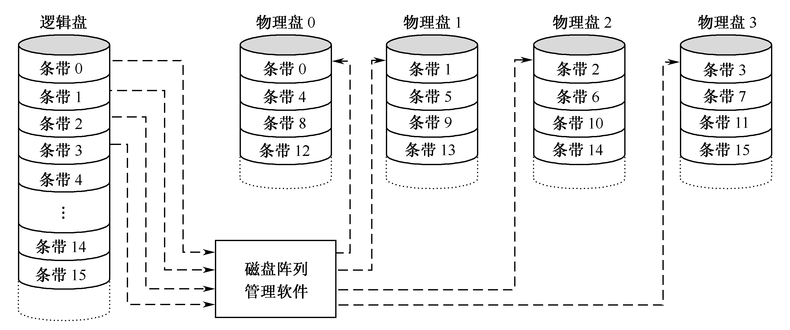
RAID 0级阵列的数据映射

Slide 42
7.4磁带存储设备
磁带机的记录原理与磁盘机基本相同，只是它的载磁体是一种带状塑料，叫做磁带。写入时可通过磁头把信息代码记录在磁带上。当记录有代码的磁带在磁头下移动时，就可在磁头线圈上感应出电动势，即读出信息代码。磁带存储设备由磁带机和磁带两部分组成，它通常用作为海量存储设备的数据备份。
磁带速度比磁盘速度慢，原因是磁带上的数据采用顺序访问方式，而磁盘则采用随机访问方式。

Slide 43
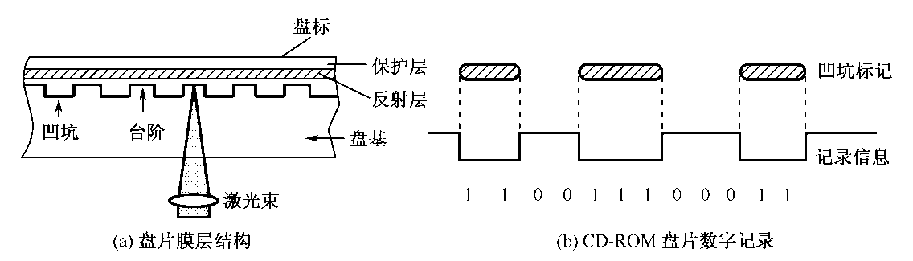
7.5光盘和磁光盘存储设备
一、光盘存储设备
只读型光盘系统都基于一个共同原理，即光盘上的信息以坑点形式分布，有坑点表示为“1”，无坑点表示为“0”，一系列的坑点〗(存储元)形成信息记录道，见图（b）。对数据存储用的CDROM光盘来讲，这种坑点分布作为数字“1”、“0”代码的写入或读出标志。为此必须采用激光作为光源，并采用良好的光学系统才能实现。
光盘的记录信息以凹坑方式永久性存储。读出时，当激光束聚焦点照射在凹坑上时将发生衍射，反射率低；而聚焦点照射在凸面上时大部分光将返回。根据反射光的光强变化并进行光电转换，即可读出记录信息。


Slide 44
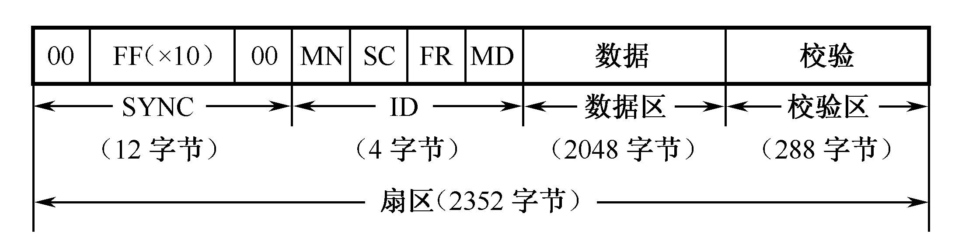
7.5光盘和磁光盘存储设备
信息记录的轨迹称为光道。光道上划分出一个个扇区，它是光盘的最小可寻址单位。扇区的结构如图所示。

Slide 45
7.5光盘和磁光盘存储设备
【例2】CDROM光盘的外缘有5mm宽的范围因记录数据困难，一般不使用，故标准的播放时间为60分钟。计算模式1和模式2情况下光盘存储容量是多少?
解：
扇区总数=60分×60秒×75扇区/秒=270 000(扇区)
模式1存放计算机程序和数据，其存储容量为
270 000×2048B/2²⁰=527MB
模式2存放声音、图像等多媒体数据，其存储容量为270 000×2336B/2²⁰=601MB

Slide 46
7.5光盘和磁光盘存储设备
二、磁光盘存储设备
磁光盘的基本工作原理是：利用热磁效应写入数据：当激光束将磁光介质上的记录点加热到居里点温度以上时，外加磁场作用改变记录点的磁化方向，而不同的磁化方向可表示数字“0”和“1”。利用磁光克尔效应读出数据：当激光束照射到记录点时，记录点的磁化方向不同，会引起反射光的偏振面发生不同结果，从而检测出所记录的数据“1”或“0”。

Slide 47
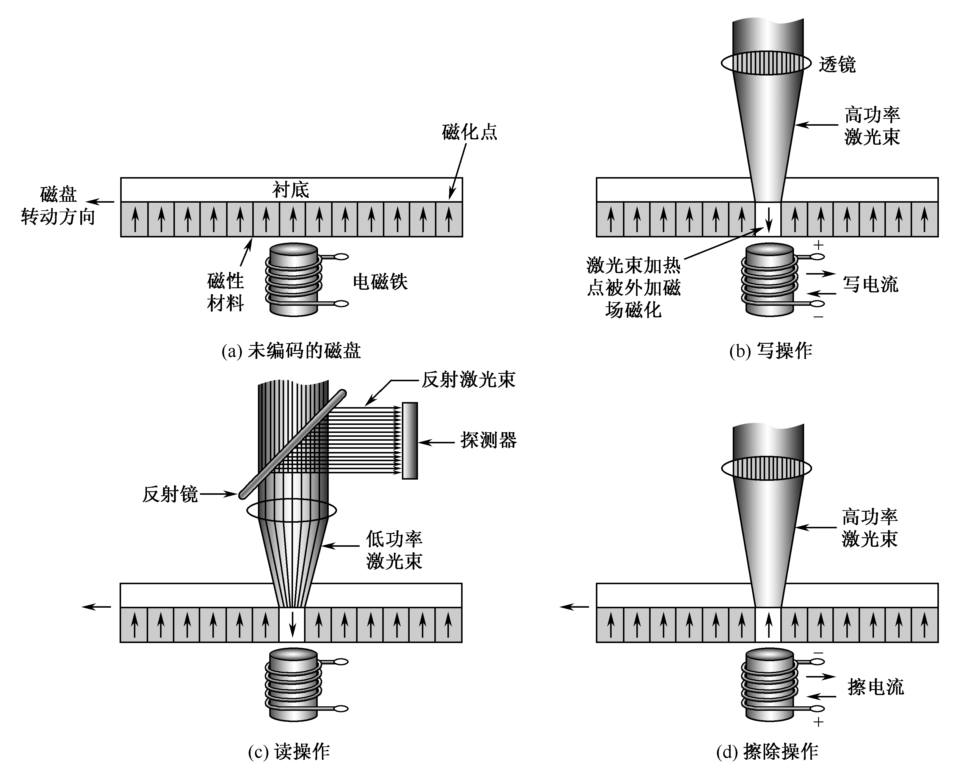

Slide 48
7.5光盘和磁光盘存储设备
磁光盘操作的四种情况：
图(a)表示未编码的磁盘，例如所有磁化点均存“0”。
图(b)表示写操作：高功率激光束照射加热点（记录点），磁头线圈中外加电流后产生的磁场使其对应的记录点产生相反的磁性微粒，从而写入“1”。
图(c)表示读操作：低功率的激光束反射掉相反极性的磁性粒子且使它的极性变化。如果这些粒子没有被反射掉，则反射激光束的极性是不变化的。
图(d)表示擦除操作：高功率激光束照射记录点，外加磁场改变方向，使磁性粒子恢复到原始极性。
总之，MO盘介质材料发生的物理特性改变是可逆变化，因此信息是可重写的。

Slide 49
7.6显 示 设 备
一、显示设备的分类和有关概念
1、分类：
器件：CRT、LCD、等离子体
显示内容：字符、图象
CRT中又可以分类
扫描方式：光栅扫描和随机扫描
分辨率：高分辨率和低分辨率
显示颜色：单色和彩色
显示屏幕大小：14、15、17、19等

Slide 50
7.6显 示 设 备
2、有关概念
分辨率：显示器所能显示的像素个数。像素越密，分辨率越高，图象越清晰。它取决于显像管荧光粉的粒度，荧光屏的尺寸以及CRT电子束的聚焦能力。
灰度级：像素点的亮暗差别（黑白）颜色的不同（彩色）。灰度级越多，图象层次越清楚越逼真。它取决于每个像素对应的刷新存储器的位数以及CRT本身的性能。

Slide 51
7.6显 示 设 备
刷新：电子束打在荧光粉上引起的发光只能维持几十毫秒的时间。因此必须让电子束反复不断地扫描整个屏幕，该过程称为刷新。刷新频率越高，显示越没有闪烁。50Hz（至少）
刷新存储器（视频存储器、显存）：为刷新提供信号的存储器。容量取决于分辨率和灰度级。如1024*768，32位真彩色，需要1024*768*32/8B=3MB，其存取周期必须满足刷新频率的要求。设上例中要求刷新频率为75Hz，则刷新存储器的总带宽为75*3MBPS=225BPS

Slide 52
7.6显 示 设 备
随机扫描：电子束在需要显示字符和图形的地方扫描。速度快，图象清晰。驱动系统复杂，价格昂贵。
光栅扫描：电子束扫描整个屏幕（从上到下，从左到右）
逐行扫描
隔行扫描（电视采用）
图形：没有亮暗层次变换的线条图，一般用计算机表示和生成
图像：最初就具有亮暗层次的图，多来自客观世界。

Slide 53
7.6显 示 设 备
二、字符/图形显示器
字符显示器原理
显示系统由显示卡和和显示器组成
显示字符的方法以点阵为基础
字符点阵存放于字符发生器（ROM）中见下图
字符窗口：字符点阵和字符间隔
80列*25行=2000个字符窗口
每个字符窗口为9*14，字符点阵为7*9
屏幕上所有字符窗口的ASCII均存放于VRAM中字符发生器的高位地址来自于ASCII码，低位地址来自于光栅地址计数器的输出RA₃~RA₀，

Slide 54
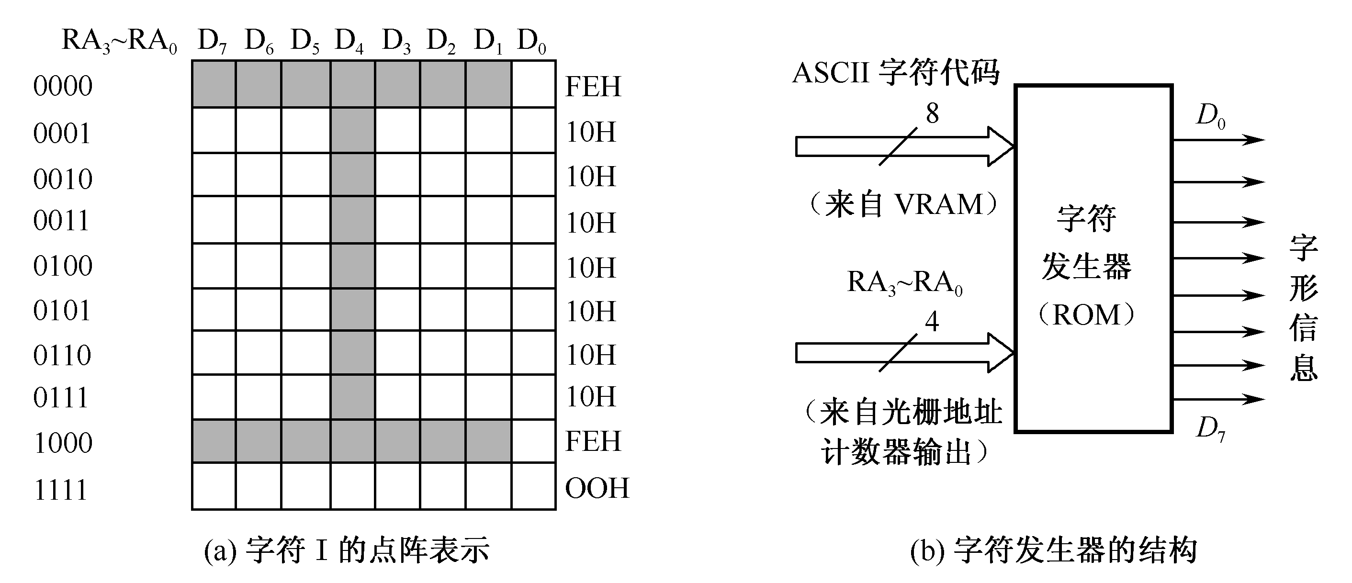

Slide 56
7.6显 示 设 备
04H---00H---10H
D4H---3DH---20H
1FH---00H---7FH
点计数器循环一周以后，显示出第一个字的第一行；水平地址计数器循环一周以后，显示出所有字个字的第一行，开始第二行的显示。
光栅地址计数器循环一周以后，显示出第一行字；开始第二行字的显示。垂直地址计数器循环一周后，显示一整屏。

Slide 57
7.6显 示 设 备
水平消隐（点阵显示一行结束，回到下一行）
行间消隐（点阵显示某行字符结束，行间不显示内容）
垂直消隐（点阵显示一屏结束，回到第一行、第一列）
VRAM的地址由水平地址计数器和垂直地址计数器决定
VRAM输出的ASCII码作为ROM的高位地址，低位地址来自于光栅地址计数器

Slide 58
7.6显 示 设 备
二、图形显示
随机图形显示器
工作原理：将所显示图形的一组坐标点和绘图命令组成显示文件存放在缓冲存储器，缓存中的显示文件送矢量(线段)产生器，产生相应的模拟电压，直接控制电子束在屏幕上的移动。
优点：分辨率高(可达4096×4096个像素)，显示的曲线平滑。
缺点：当显示复杂图形时，会有闪烁感。

Slide 59
7.6显 示 设 备
光栅图形显示器
工作原理:相邻像素串接法
刷新存储器与分辨率及灰度的关系
VRAM中存放一帧图形的形状信息，它的地址和屏幕上的地址一一对应。
VRAM＝分辨率×灰度级
如：1024×1024，24位色，VRAM的容量 1024×1024×24/8＝3M
DDA(Digital Differential Analysis)数据插补，将显示文件变成象素信息
优点：通用性强，灰度层次多，色调丰富，显示复杂图形时无闪烁现象；所产生的图形有阴影效应、隐藏面消除、涂色等功能。目前流行的显示器。

Slide 60
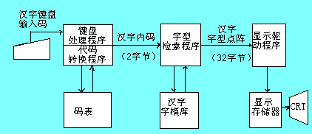
例3、IBM PC机汉字显示原理
通过键盘输入的汉字编码，首先要经代码转换程序转换成汉字机内代码，转换时要用输入码到码表中检索机内码，得到两个字节的机内码，字形检索程序用机内码检索字模库，查出表示一个字形的32个字节字形点阵送显示输出。

Slide 61
7.6显 示 设 备
三、图像显示设备
图像显示器
简单图像显示器:仅仅显示计算机送来的数字图像.显示器不作处理
图形处理子系统:专用计算机,图形工作站.
IBM PC系列的显示系统
显示标准
MDA,CGA,EGA,VGA,VESA,SVGA,TVGA

Slide 62
7.6显 示 设 备
VESA显示模式
显示适配器(显示卡)
刷新存储器
ROM BIOS(用在DOS)
显示控制器
给显示器提供GRB三色信号及同步信号
CPU将主存已经修改好的内容在扫描回程的消隐期送到刷新存储器.
图形加速能力:位和块传送;画线;颜色填充.

Slide 63
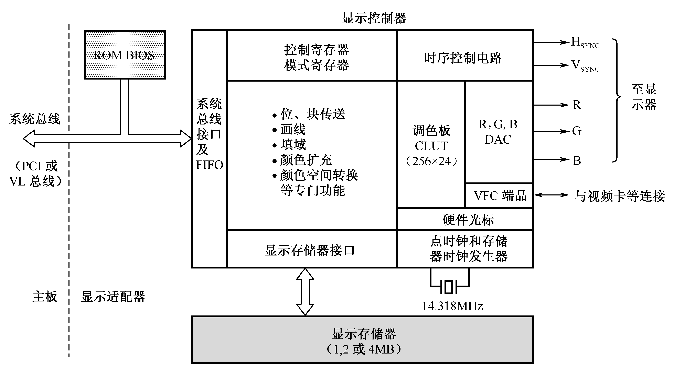

Slide 64
【例4】刷存的重要性能指标是它的带宽。实际工作时显示适配器的几个功能部分要争用刷存的带宽。假定总带宽的50%用于刷新屏幕，保留50%带宽用于其他非刷新功能。
(1)若显示工作方式采用分辨率为1024×768，颜色深度为3B，帧频(刷新速率)为72Hz，计算刷存总带宽应为多少?
(2)为达到这样高的刷存带宽，应采取何种技术措施?
【解】(1)∵ 刷新所需带宽=分辨率×每个像素点颜色深度×刷新速率
 ∴ 1024×768×3B×72/s=165888KB/s=162MB/s
 刷存总带宽应为162MB/s×100/50=324MB/s
(2)为达到这样高的刷存带宽，可采用如下技术措施：
①使用高速的DRAM芯片组成刷存；
② 刷存采用多体交叉结构；
③刷存至显示控制器的内部总线宽度由32位提高到64位，甚至128位 ；
④刷存采用双端口存储器结构，将刷新端口与更新端口分开。

Slide 65
7.7 输入设备和打印设备
输入设备
图形输入设备（键盘、鼠标、光笔…）
图像输入设备（摄像机）
语音输入设备
打印设备
点阵式打印机
喷墨打印机
激光打印机

Slide 66
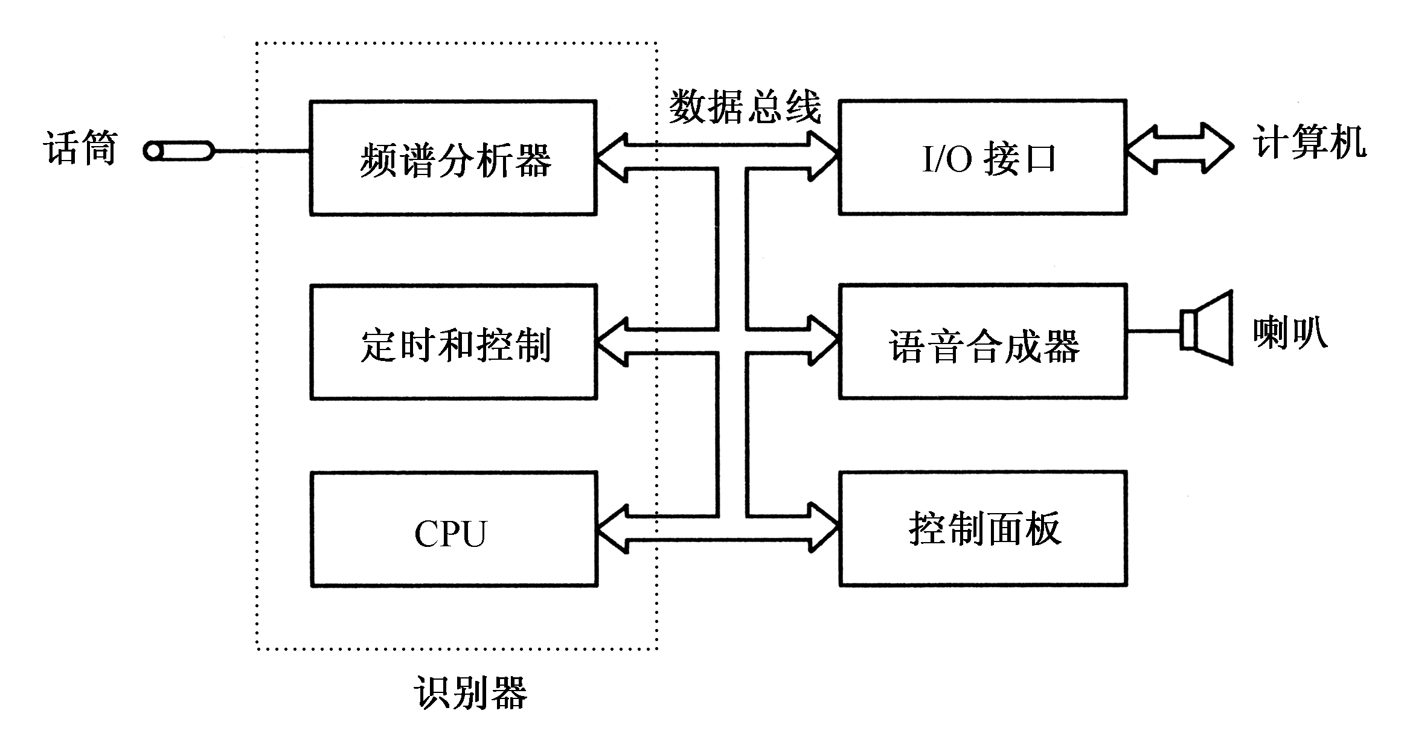

Slide 67
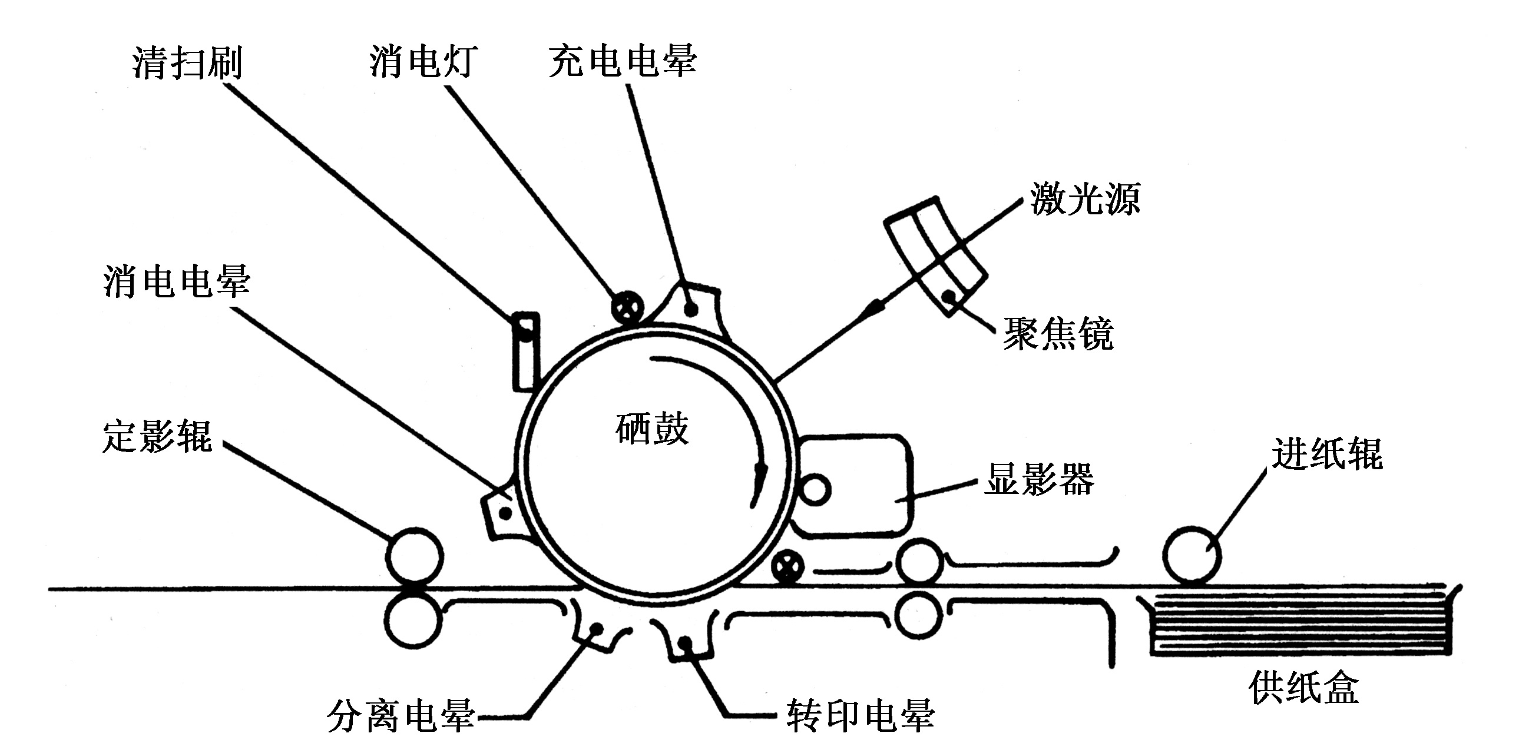
返回

Slide 68
本 章 小 结
外围设备大体分为输入设备、输出设备、外存设备、数据通信设备、过程控制设备五大类。每一种设备，都是在它自己的设备控制器控制下进行工作，而设备控制器则通过I/O接口模块和主机相连，并受主机控制。
磁盘、磁带属于磁表面存储器，特点是存储容量大，位价格低，记录信息永久保存，但存取速度较慢，因此在计算机系统中作为辅助大容量存储器使用。
硬磁盘按盘片结构分为可换盘片式、固定盘片式两种，磁头也分为可移动磁头和固定磁头两种。温彻斯特磁盘是一种采用先进技术研制的可移动磁头、固定盘片的磁盘机，组装成一个不可拆卸的机电一体化整体，防尘性能好，可靠性高，因而得到了广泛的应用，成为最有代表性的硬磁盘存储器。磁盘存储器的主要技术指标有：存储密度、存储容量、平均存取时间、数据传输速率。

Slide 69
本 章 小 结
磁盘阵列RAID是多台磁盘存储器组成的大容量外存系统，它实现数据的并行存储、交叉存储，单独存储，改善了I/O性能，增加了存储容量，是一种先进的硬磁盘体系结构。各种可移动硬盘的诞生，是磁盘先进技术的又一个重要进展。
光盘和磁光盘是近年发展起来的一种外存设备，是多媒体计算机不可缺少的设备。不同的CRT显示标准所支持的最大分辨率和颜色数目是不同的。VESA标准，是一个可扩展的标准，它除兼容传统的VGA等显示方式外，还支持1280×1024像素光栅，每像素点24位颜色深度，刷新频率可达75MHz。显示适配器作为CRT与CPU的接口，由刷新存储器、显示控制器、ROM BIOS三部分组成。先进的显示控制器具有图形加速能力。
常用的计算机输入设备有图形输入设备(键盘、鼠标）、图像输入设备、语音输入设备。常用的打印设备有激光打印机、彩色喷墨打印机等，它们都属于硬拷贝输出设备。
返回

